Slide 1
Детские игры

Slide 2
История создания ЦДИ
Объединение и взаимодействие
Мы хотели для наших ребят...
Достижений и личностных побед
Развитие творческих способностей
Современности в цифровом и интеллектуальном мире
Доступности для начинаний и мечтаний

Slide 3
Поставили ЦЕЛЬ
Создание условий для вовлечения учащихся в интересные и социально значимые отношения, содействие формированию личности на основе присущей российскому обществу системы ценностей, формирование готовности учащихся к выполнению разнообразных социальных функций в обществе для детей: перспективы интересной жизни; возможность удовлетворить свои потребности.

Slide 4
Задачи ЦДИ
Создание системы самоуправления, обеспечивающую социализацию каждого ребенка и личности в целом;
Создание атмосферы доверия, взаимопомощи, взаимопонимания.
Создание условий для свободного творческого развития личности учащихся.
Формирование ценностного отношения к себе, другим, природе, человечеству.
Формирование активной жизненной позиции, развитие самостоятельности, инициативы.
Воспитание личной и гражданской ответственности за умение жить в поликультурной и многонациональной стране.

Slide 5
Как же мы решаем задачи?
Через объединение!
Разработка и проведение мероприятий с обучающими.
Взаимодействие и привлечение родителей к школьной жизни детей.
Участие в школьных, городских и районных конкурсах, движениях.
Поощрение и поддержка обучающих.

Slide 6
Что же нам помогает?!
Техническое оснащение: компьютер, цветной принтер, программы для монтажа, интернет, звуковое оборудование, проектор
Пространство школы, информационные стенды, интерактивные и магнитно-меловые доски
Идеи
детей
Настольные, спортивные игры, интеллектуальные квесты, викторины, «мозговой штурм»
Зона творчества: столы, стулья, стеллажи, место хранения детских творческих работ

Slide 7
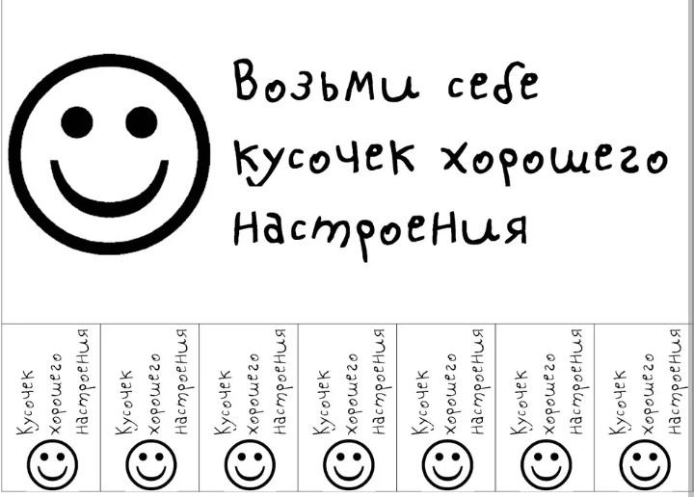
Как мы встречаем детей?!
МОЖНО
НЕЛЬЗЯ
Мешать занятию
Просить о помощи
Обижать других словесно или физически
Помогать другим
Участвовать во всём что предлагается
Доставать отвлекающие штуки
Ошибаться

Slide 8
Что же мы проводит?!
Личностное развитие
Гражданская активность
Информационно-медийное направление
Военно-патриотическое направление ЮНАРМИЯ
РДДМ, БОЛЬШАЯ ПЕРЕМЕНА, ОРЛЯТА РОССИИ
Мастер-классы
Направления деятельности
Кинопоказы
Викторины
Квесты, игры
Памятные мероприятия
Чтим традиции

Slide 9
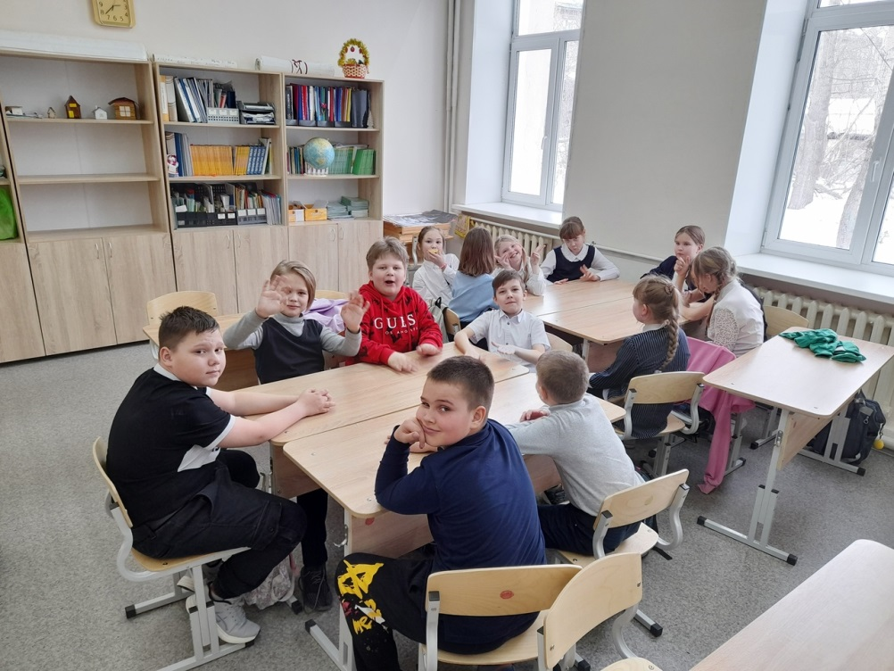
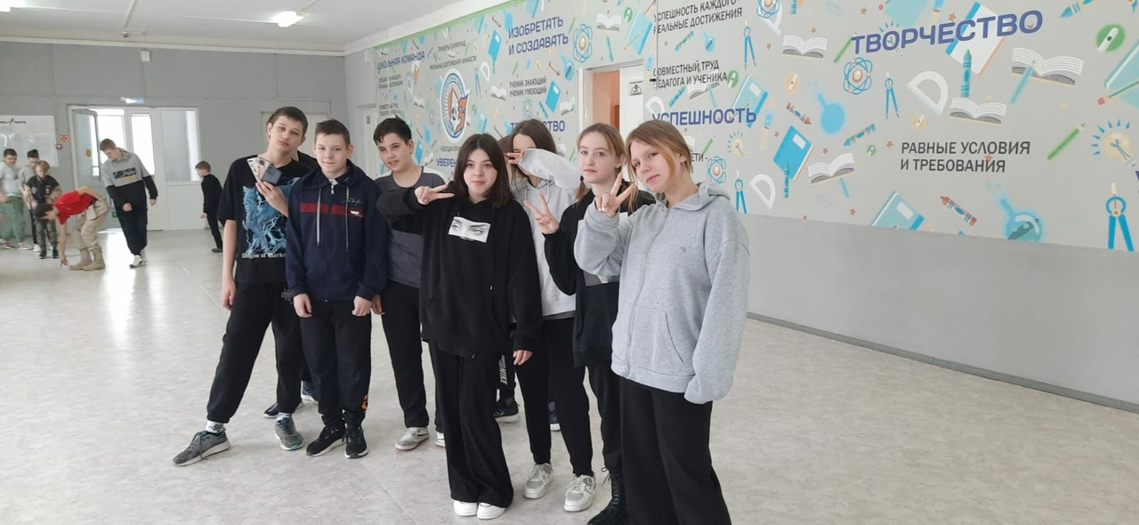
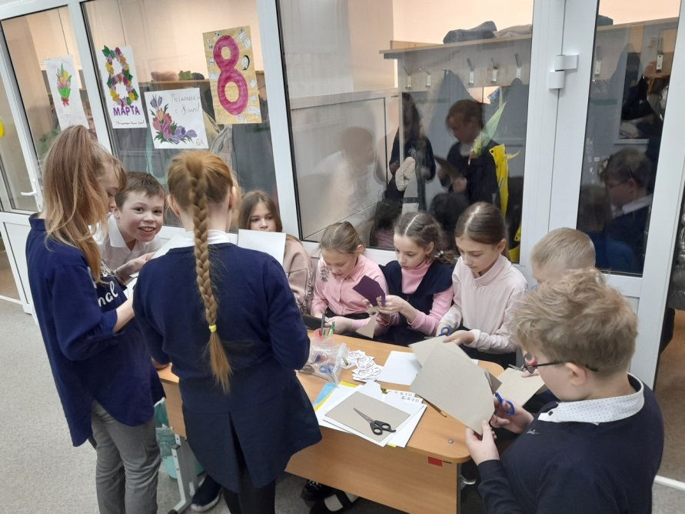
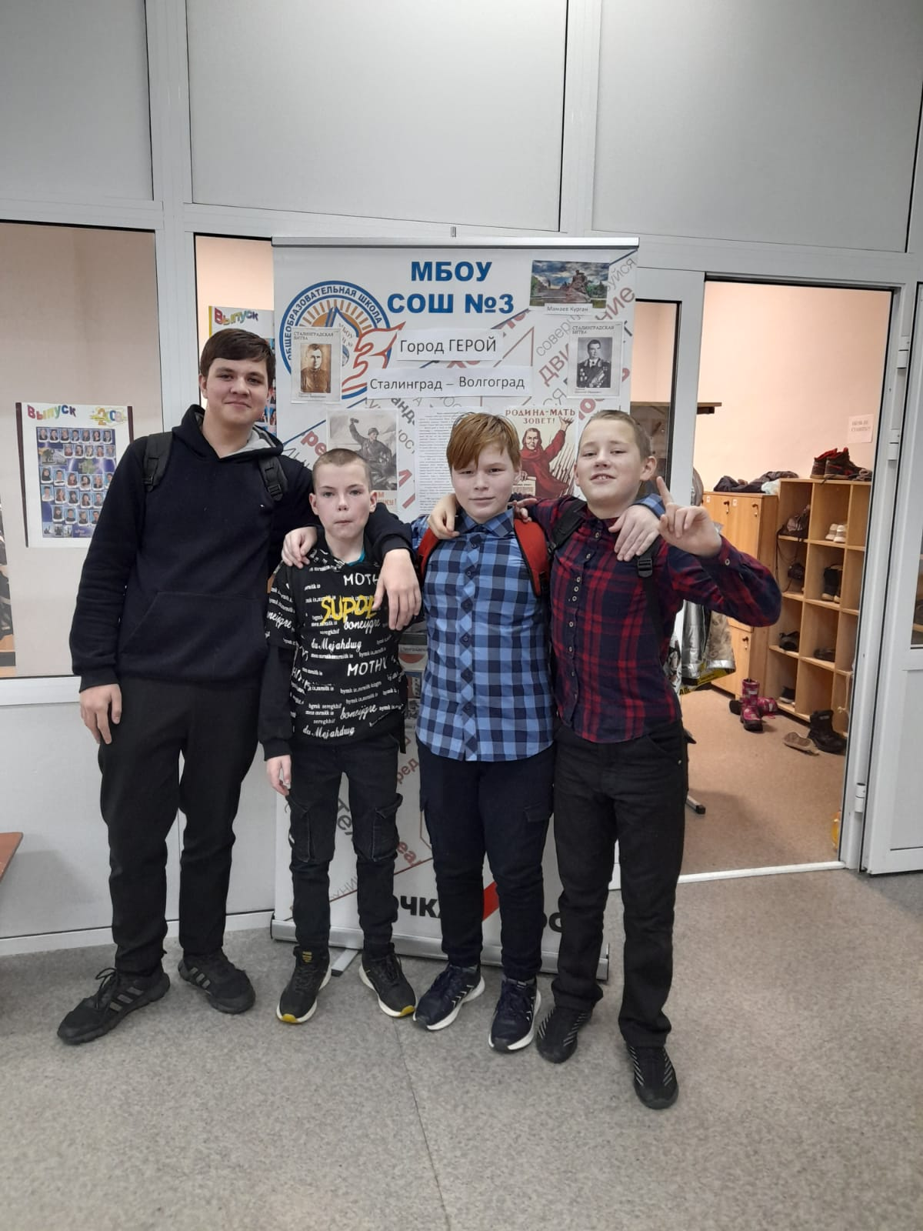
Эмоции детей
Фото, видео, посты и много другое о жизни ЦДИ в МБОУ СОШ №3 вот тут…
Переходи по QR-коду, чтобы быть частью нашей жизни, частью нашей школьной семьи!

Slide 10
Центр Детских Инициатив
1 шаг:
узнай
2 шаг:
изучи
3 шаг:
действуй
https://3rezh.uralschool.ru/?section_id=277
https://vk.com/rezhschool

Slide 11
Контактное лицо от МБОУ СОШ №3
Кирилина Анна Васильевна
email: 25zav@mail.ru

Slide 12
Спасибо!

